Slide 1
«Реализация «пилотного» проекта внедрения электронных первичных учетных документов
в Оренбургской области»
Белякова Татьяна Николаевна – начальник управления бюджетного учета и консолидированной
отчетности министерства финансов Оренбургской области
г. Оренбург
2023 год

Slide 2
Этапы реализации «пилотных» внедрений электронных документов
в субъектах Российской Федерации
ЭТАПЫ Магаданская Оренбургская Ярославская город федерального значения
область область область Санкт-Петербург
ф. 0510448 Акт о приемке-передаче
нефинансовых активов
ф. 0509211 Карточка учета
капитальных вложений
ф. 0510450 Накладная на внутреннее
перемещение объектов
нефинансовых активов
ф. 0510451 Требование-накладная
ф. 0510441 Решение о признании
объектов нефинансовых
активов
ф. 0510452 Акт приемки товаров,
работ, услуг
ф. 0510440 Решение о прекращении
признания активами объектов
нефинансовых активов
ф. 0510458 Накладная на отпуск
материальных ценностей
на сторону
ф. 0510463 Акт о результатах
инвентаризации
ф. 0510454 Акт о списании объектов
нефинансовых активов
(кроме транспортных средств)
ф. 0510456 Акт о списании
транспортного средства
ф. 0510435 Акт об утилизации
(уничтожении)
материальных ценностей
ф. 0509215 Инвентарная карточка
учета нефинансовых
активов
ф. 0509216 Инвентарная карточка
группового учета
нефинансовых активов
ф. 0510439 Решение о проведении
инвентаризации
ф. 0510447 Изменение Решения
о проведении
инвентаризации
ф. 0510463 Акт о результатах
инвентаризации
ф. 0509211 Карточка учета
капитальных вложений
ф. 0510432 Извещение о начислении
доходов (уточнении
начисления)
ф. 0510837 Ведомость начисления
доходов бюджета
ф. 0510431 Ведомость группового
начисления доходов
ф. 0510838 Ведомость выпадающих
доходов
ф. 0510453 Извещение о трансферте,
передаваемом с условием
ф. 0509214 Карточка учета права
пользования нефинансовым
активом
I этап
II этап
III этап

Slide 3
Этапы реализации «пилотных» внедрений электронных документов
в Оренбургской области
I
23.05.2023 – 28.07.2023
ф. 0510440 Решение о прекращении признания активами объектов нефинансовых активов
ф. 0510458 Накладная на отпуск материальных ценностей на сторону
II
01.08.2023 – 20.09.2023
ф. 0510463 Акт о результатах инвентаризации
ф. 0510454 Акт о списании объектов нефинансовых активов (кроме транспортных средств)
III
02.10.2023 – 30.11.2023
ф. 0510456 Акт о списании транспортного средства
ф. 0510435 Акт об утилизации (уничтожении) материальных ценностей

Slide 4
Порядок применения и заполнения унифицированных
форм электронных первичных документов
1. Приказ Минфина России от 15.04.2021 № 61н «Об утверждении унифицированных форм электронных документов бухгалтерского учета, применяемых при ведении бюджетного учета, бухгалтерского учета государственных (муниципальных) учреждений, и методических указаний по их формированию и применению»
(в редакции приказов Минфина России от 30.09.2021 № 142н, от 28.06.2022 № 100н, от 07.11.2022 № 157н);
2. Письмо Минфина России от 01.12.2021 г. № 02-07-07/98091 «О методических рекомендациях по переходу на применение в 2022 году унифицированных форм электронных первичных документов»;
3. Письмо Минфина России от 01.12.2022 г. № 02-07-07/117981 «О методических рекомендациях по переходу на применение с 2023 года унифицированных форм электронных первичных документов»;
4. Информация Федерального казначейства от 06.10.2022 г. «Бизнес-процессы к электронным документам по приказу Минфина России от 15.04.2021 № 61н «Об утверждении унифицированных форм электронных документов бухгалтерского учета, применяемых при ведении бюджетного учета, бухгалтерского учета государственных (муниципальных) учреждений, и методических указаний по их формированию и применению».

Slide 5
Решение о прекращении признания активами
нефинансовых активов (ф. 0510440)
Внести изменения в Положения о Комиссии по поступлению и выбытию активов, Инвентаризационной комиссии
Полномочия комиссии;
Состав комиссии (председатель, члены);
Порядок принятия решений;
Кворум, в котором указывается выраженное в процентном соотношении фактическое число членов комиссии, принимающих решение, и норматив, установленный актом субъекта учета, необходимый для признания решения комиссии правомочным.
2. Внести изменения в график документооборота

Slide 6
Порядок формирования Решения (ф. 0510440)
П Р И Н И М А Е Т С Я (п. 36 Инструкции 61н)
Инвентаризационной комиссией учреждения
Комиссией учреждения по поступлению и выбытию активов
Ф О Р М И Р У Е Т С Я
Решение комиссии (ф. 0510440) формируется одновременно с формированием Акта о результатах инвентаризации (ф. 0504835)
Решение комиссии (ф. 0510440) формируется не позднее рабочего дня, следующего за днем утверждения Акта о результатах инвентаризации (ф. 0504835)

Slide 7
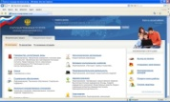
Применение Решения (ф. 0510440)
П Р И М Е Н Я Е Т С Я В О Т Н О Ш Е Н И И
1. ОСНОВНЫЕ
СРЕДСТВА
3. НЕПРОИЗВЕДЕННЫЕ
АКТИВЫ
2. НЕМАТЕРИАЛЬНЫЕ
АКТИВЫ
4. МАТЕРИАЛЬНЫЕ
ЗАПАСЫ
внесение изменений в Инструкцию 61н (ПРОЕКТ – https://regulation.gov.ru)
5. ПРАВА ПОЛЬЗОВАНИЯ
НЕМАТЕРИАЛЬНЫМИ АКТИВАМИ

Slide 8
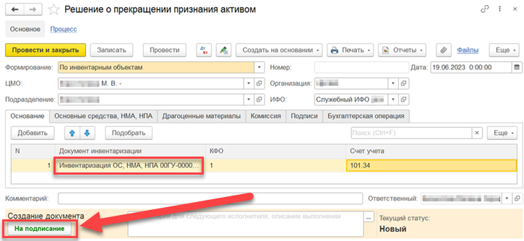
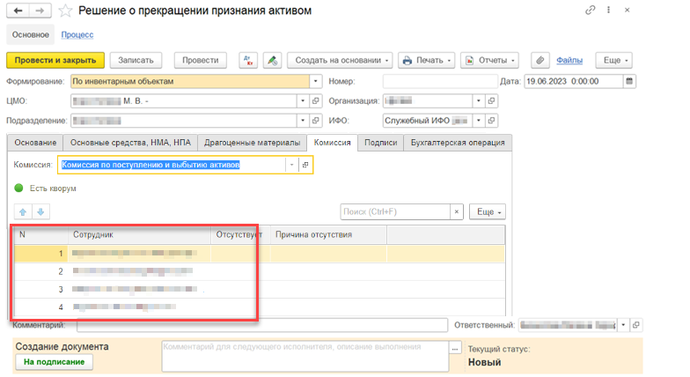
Формирование Решения (ф. 0510440) в учетной системе и направление по маршруту процесса
1. Решение (ф. 0510440) формируется на основании данных Инвентаризационных описей (ф. 0504087) и заполняется по ним автоматически.
2. Решение (ф. 0510440) направляется комиссии для голосования.
3. Результаты голосования комиссии направляются руководителю учреждения для утверждения.

Slide 9
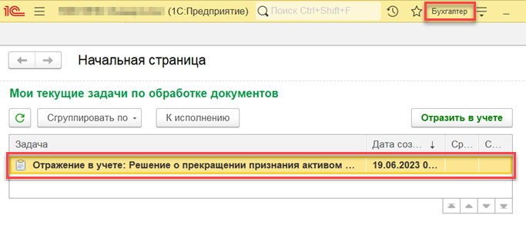
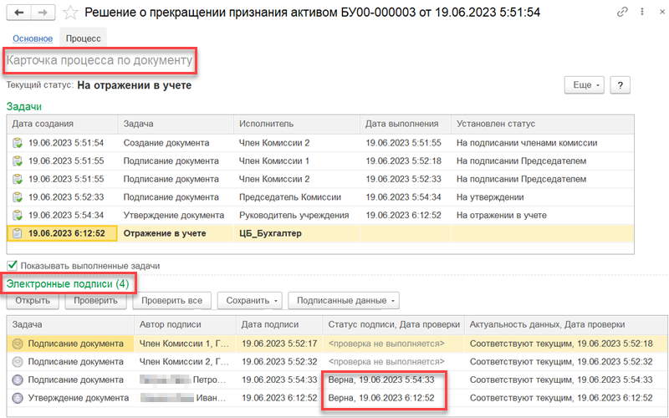
Формирование Решения (ф. 0510440) в учетной системе и направление по маршруту процесса
4. Задача по проведению документа
(после его утверждения руководителем учреждения) поступает в виде задачи бухгалтеру.
5. Бухгалтер проводит отражение в учете.
6. В результате прохождения документа по маршруту процесса формируется юридически значимый электронный документ, подписанный электронными подписями всех участников.

Slide 10
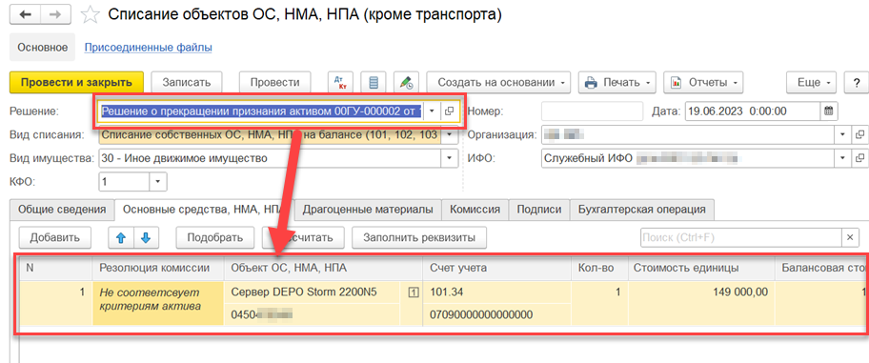
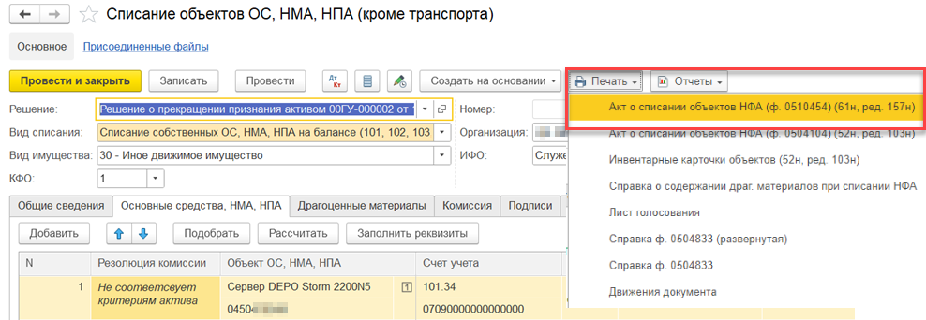
Итог проведения Решения (ф. 0510440)
На основании Решения (ф. 0510440) может формироваться «Списание объектов ОС, НМА, НПА (кроме транспорта)».
Заполнение данных об объектах, направленных на списание, происходит автоматически из документа Решение (ф. 0510440).
В документе «Списание объектов ОС, НМА, НПА (кроме транспорта)» предусмотрено формирование печатной формы Акта на списание (ф. 0510454).

Slide 11
Формирование бухгалтерских записей
при создании Решения (ф. 0510440)
Выбытие с балансового учета
Дебет | Кредит
104 00 000 | 101 00 000
401 10 172 | 101 00 000 105 00 000
Уменьшение 21
Увеличение 02
Первичный учетный документ:
Решение о прекращении признания активами нефинансовых активов (ф. 0510440)
Выбытие с забалансового учета
(списание объекта)
Акт об утилизации (уничтожении) материальных ценностей (ф. 0510435)
Акт о списании объектов нефинансовых активов (кроме транспортных средств) (ф. 0510454);
Акт о списании транспортного средства (ф. 0510456);
3. Акт о списании материальных запасов (ф. 0510460)
Дебет | Кредит
Уменьшение 02

Slide 12
Накладная на отпуск материальных
ценностей на сторону (ф. 0510458 )
Учреждение - отправитель
Получатели
Учреждение
Продажа
Передача
в целях
ремонта*
Перевозка
Организация
внесение изменений в Инструкцию 61н (ПРОЕКТ – https://regulation.gov.ru)
* ПЕРЕДАЧА В ЦЕЛЯХ РЕМОНТА
смены правообладателя
выбытия объекта из эксплуатации
БЕЗ
Физическое лицо

Slide 13
Порядок применения Накладной (ф. 0510458 )
Применяется для отпуска ценностей, учитываемых на счетах:
Не применяется:
Не применяется:
0 101 00 000 «Основные средства»;
0 105 00 000 «Материальные запасы»
(за исключением готовой продукции и товаров);
02 «Материальные ценности на хранении»;
21 «Основные средства в эксплуатации».
Имущество казны;
Имущество, обращенное в собственность государства.
Нельзя использовать:
Для оформления передачи материальных ценностей государственным или муниципальным унитарным предприятиям

Slide 14
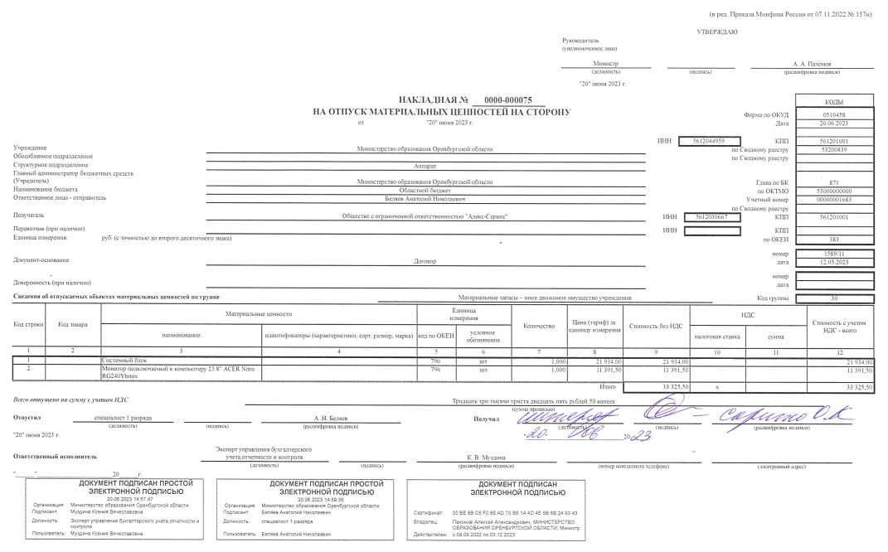
Итог проведения Накладной (ф. 0510458 )
Сквозной процесс
При отсутствии обмена ЭДО с контрагентами, требуется ставить собственноручную подпись.

Slide 15
Особенности заполнения Накладной (ф. 0510458 )
В строках «перевозчик», «доверенность» отражаются показатели при перевозке

Slide 16
Особенности заполнения Накладной (ф. 0510458 )
В графах 2,10,11 отражаются показатели при реализации

Slide 17
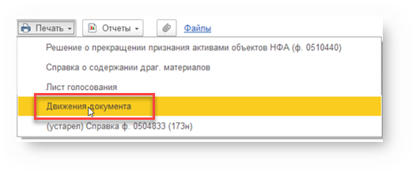
Варианты визуализации бухгалтерских записей
В документе, печатная форма которого не предусматривает отражение реквизитов дебет/кредит, данный функционал реализован с помощью:
1. Печатной формы «Движения документа», отображающей движение документа по всем регистрам;
2. Предварительного просмотра через типовую операцию;
3. Кнопки в шапке документа.

Slide 18
Спасибо за внимание !

